Slide 1
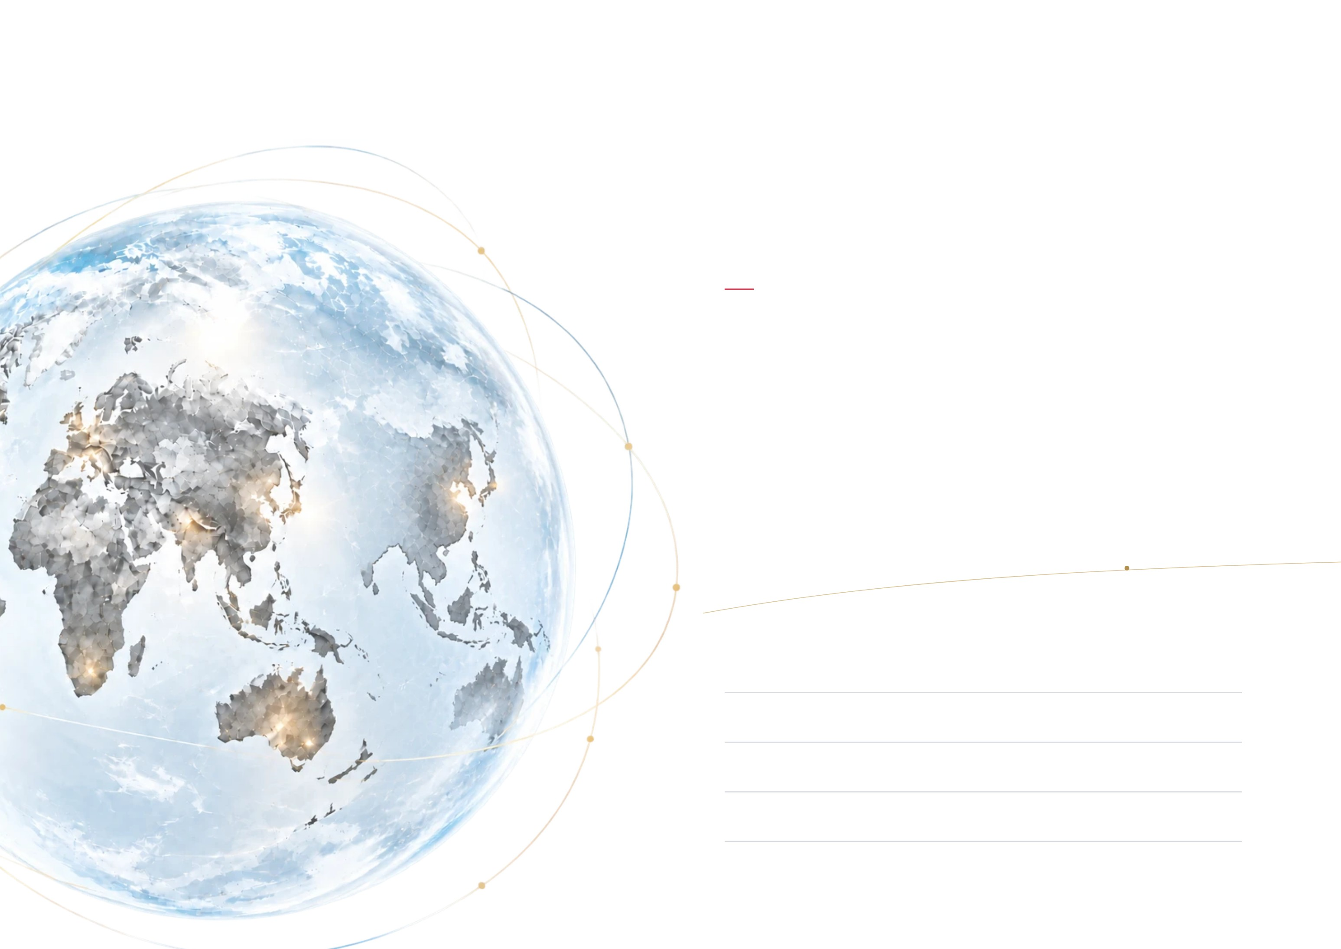
三菱商事 金属資源グループ
Strength to Hold.
Power to Connect.
コアメッセージ｜持つ力と、つなぐ力。
資源は、そこに「ある」だけでは、まだ価値ではありません。誰かが見出し、育て、必要
とする場所へ届けて、はじめて力になる。私たちは、世界有数の資産に関わり、投資とト
レーディングの両輪で川上から川下までをつなぎます。フェアな立場だからこそ、埋めら
れる隙間がある。多様なパートナーと使い手の間に立ち、その時々の最適解を導く。世界
に眠る価値を、社会の力へ。
目次
01
我々は何者か
P.04
三菱商事 金属資源グループとは
02
独自価値
P.05
フットプリント／原料炭／銅／トレーディング／新技術
03
選ばれ続ける理由
P.10
資源業界に不可欠なパートナーとして
04
何を実現するか
P.11
外部環境と私たちの約束
02
03

Slide 2
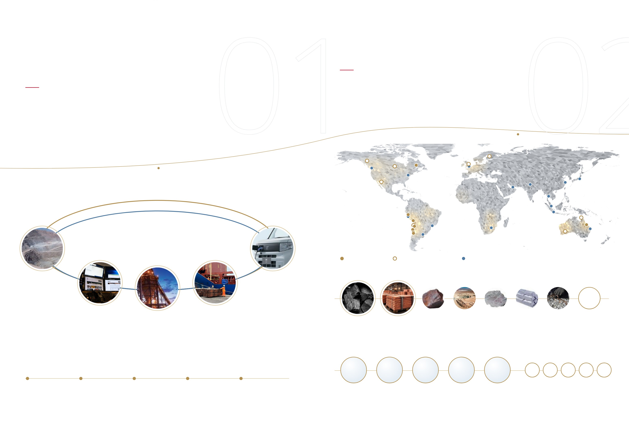
第1章
第2章
我々は何者か
独自価値
From resource
to market.
Where we work.
グローバル・フットプリント
多様な資源と地域で、事業と人の拠点を広げる
三菱商事 金属資源グループとは
原料炭と銅を中核に、鉄鉱石、電池資源、アルミ、肥料、二次資源へと事業領域を広げています。資産を保有す
る地域だけでなく、世界各地にトレーディング拠点と金属資源の担当者を置き、新しい事業機会を探っています。
世界に広がる事業と人のネットワークが、新しい協業の起点になります。
投資とトレーディングの両輪で、川上から川下までをつなぐ
三菱商事は、三綱領に基づき、経済価値・環境価値・社会価値の同時実現を目指す総合商社です。
そのなかで金属資源グループは、社会に不可欠な金属資源を世界から確保し、安定的に届ける役割
を担っています。資源投資を担う2本部と、トレーディングを担う1本部の両輪で、川上の鉱山から
川下の需要家までをつないでいます。
INVESTMENT 資源投資｜鉄鋼原料本部・クリティカルミネラル本部
バリューチェーン
投資とトレーディングの両輪
事業・資産
開発・探鉱プロジェクト
トレーディング拠点・金属資源の駐在
川上
川下
取扱資源
鉄鉱石から電池資源・肥料・アルミまで、世界に広がる事業領域
資源開発・保有
最終製品・需要家
中間流通
川中
中間流通
トレーディング
製錬・製鉄
トレーディング
原料炭
銅
鉄鉱石
ニッケル
リチウム
アルミ・ボーキサイト
二次資源
肥料資源
TRADING トレーディング（RtM）｜金属資源トレーディング本部
歩み
時代を先読みし、事業モデルを変革してきた歩み
販売網
世界の資源と需要をつなぐ販売網
〜1980年代
1990年代
2000年代
2010年代
2020年代〜
RtMI
RtMJ
RtMB
RtME
RtMA
トレーディングで参入し、少数
株主として出資
口銭モデルから投資モデル
へ。JV運営の知見を蓄積
BHPと折半出資でBMAを組成
し、事業経営に参画
銅へ領域を拡大。2012年にRtM
を設立
投資と販売を一体で動かす、グ
ローバルな事業者へ
RtM International
RtM Japan
RtM Bharat
RtM Europe
RtM Americas
中国
UAE
インドネシア
タイ
チリ
三菱商事の三綱領（所期奉公・処事光明・立業貿易）を企業理念とする
04
05

Slide 3
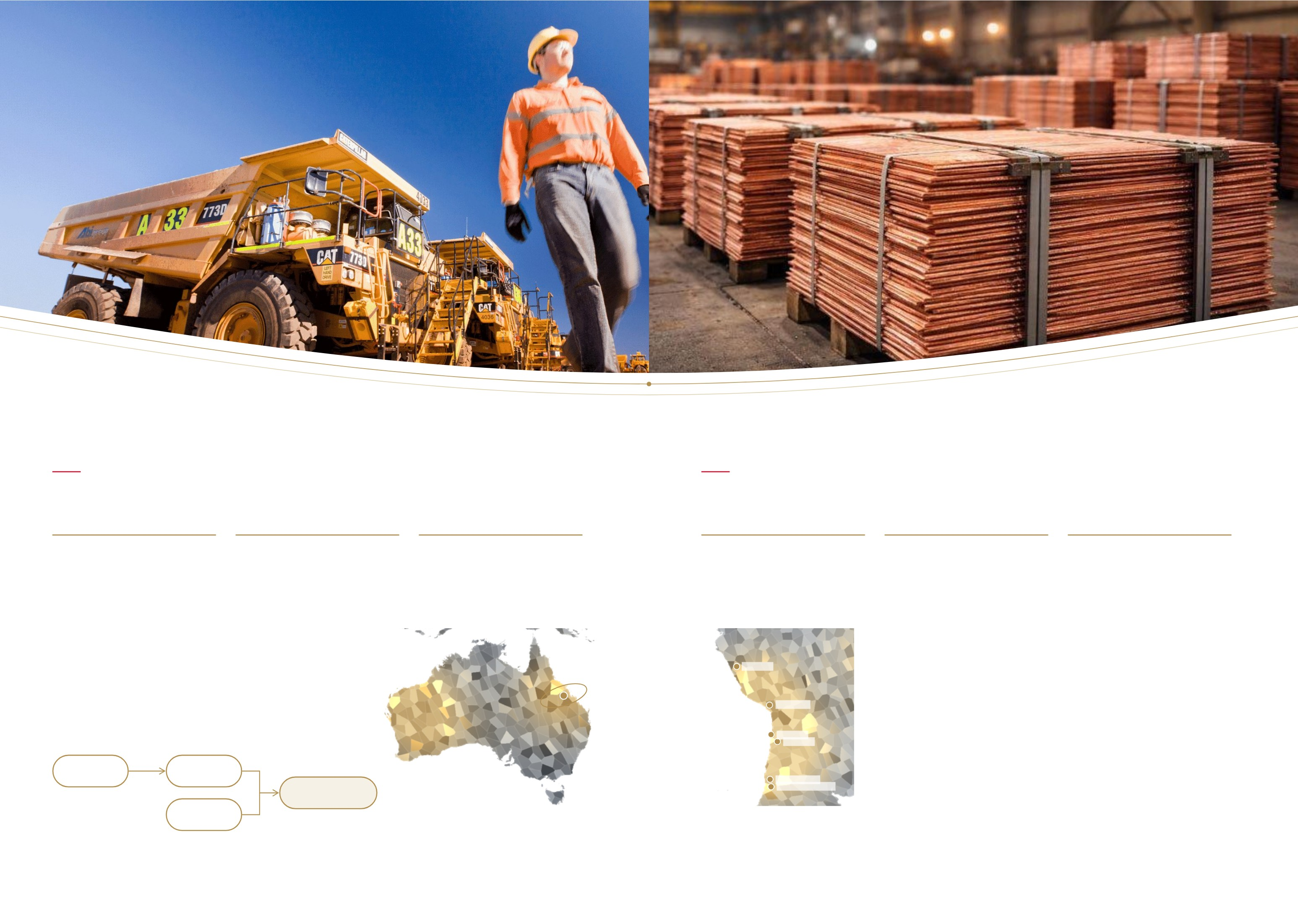
第2章 独自価値｜原料炭事業
第2章 独自価値｜銅事業
World-class
metallurgical coal.
The partner the copper
industry calls first.
原料炭事業
銅事業
鉄の主原料“産業のコメ”を、世界最高品位で届ける
業界から最初に声がかかる、世界最大級のパートナー
約50%
約20%
60年+
No.1
5 / 5
上位25%
一級強粘炭の世界供給に
占めるBMAのシェア
原料炭の海上貿易量に
占めるシェア
炭鉱寿命。
港湾・鉄道も保有
操業を担わない参画者として
世界最大の銅生産規模
参画する主要5鉱山すべてが
生産規模で世界トップ15
生産コストは
世界の上位25%
BHPと50:50の合弁であるBMAを通じ、豪州クイーンズランド州ボーエン・ベ
ースンで世界最高品位の原料炭事業に参画しています。炭鉱に加えて港湾と
鉄道も保有し、山から港までを一体で運営しています。
パートナーが多く、規模が大きく、業界と幅広い関係を築いている。だから、新しい案件
で最初に声がかかる。
ボーエン・ベースン
Antamina
特定の1社に偏らず、主要メジャーのほぼすべてと共同事業・取引を行っています。販売を通じた
幅広い関係と長年の実績が、新しい案件での信頼につながっています。
豪州クイーンズランド州
Quellaveco
出資構成
Marimaca
Escondida
01
02
三菱商事
100%
MDP
50%
規模で世界上位の優良鉱山に参画
特定1社に偏らず、主要メジャーと協業
三菱商事 100%出資
Los Pelambres
BMA
Anglo American Sur
03
04
BHP
50%
BHP Mitsubishi Alliance
チリ・ペルーを中心に参画（ほか米国 Copper World）
販売を通じ、業界の幅広い関係を構築
業界のボトルネックに挑む技術へ投資
1968年 MDP設立／2001年 BMA組成
06
07

Slide 4
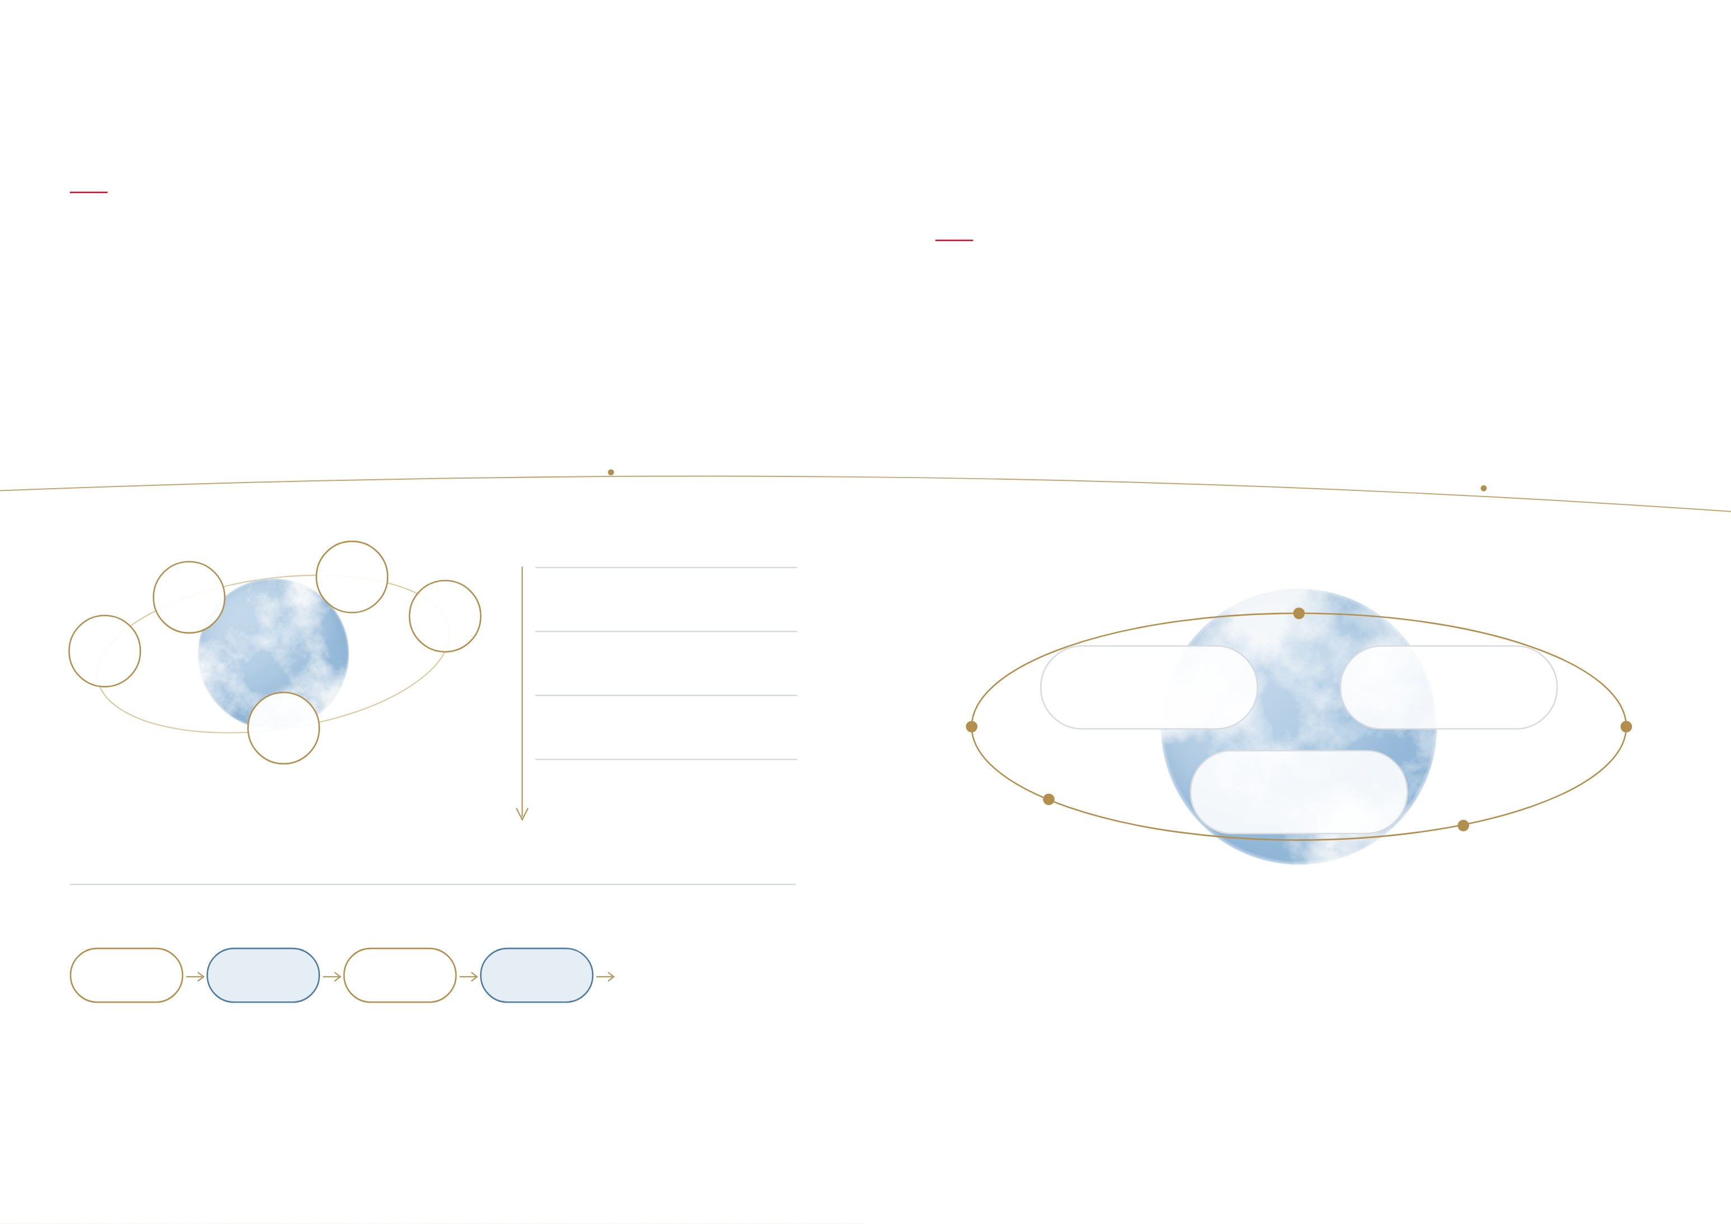
第2章
第2章
独自価値｜トレーディング事業
独自価値｜新技術
Resource to Market.
Investing in
what's next.
トレーディング事業（RtM）
一つの商品の中で、投資から販売までを一気通貫でつなぐ
15
×
50
×
約1,000
新技術への取り組み
加工技術・回収・リサイクルなど、業界のボトルネックに挑む技術へ投資する
新技術の把握は、既存事業の高度化と将来価値の創出に還元されます。鉱石品位の低下、回収率、リサイク
ルといった業界のボトルネックに挑むスタートアップへの投資を通じ、川上から川下までに網を張っていま
す。
業界
カ国
社の販売先
出資先から出資比率に応じて引き取る資源を、RtMがヘッジ・在庫・物流などの機能を付けて世界の顧客に届けます。顧客との接点から得た市場の
情報は、次の資源投資の判断に生かされます。
ビジネスモデル
脱炭素
リスク管理
リサイクル
ファイナンス
MC保有資産と第三者取引の両方を扱う
販売・調達
RtM
資源確保による安定供給
銅｜スタートアップ
銅｜スタートアップ
5つの機能
CiDRA
Jetti
浮遊選鉱の高度化
硫化鉱のリーチング化
物流
市場・業界動向の発信と知見共有で、事業機会を発掘
回収率・処理能力を向上
触媒で硫化鉱から銅を回収
採掘
電化・再エネ・データセン
ター
リサイクル
お客様に提供できる5つの機能
トレーディング機能の強化で、付加価値を生み続ける
DESCycle
銅スクラップの回収強化
選鉱・浸出
電子スクラップから銅・貴金属を回収
製錬・精製
トレーディング事業例
銅のバリューチェーン
トレーディング
トレーディング
主な最終用途（例）
鉱山会社
RtM
製鉄・製錬
RtM
● 基礎需要
● エネルギー転換
● AI・データセンター
RtMは鉱山会社から製錬所へ、製錬所から需要家へ、2度の流通を担い、川上と川下をつなぐ
08
09

Slide 5

第3章
第4章
何を実現するか
Building the future
of resources, together.
共に、資源の未来を築く
クリティカルミネラルを取り巻く外部環境に、安定供給と効率的な供給の両面で応える
需要の拡大
供給制約
地政学リスク
人口増と電化による
産業構造の転換
良質な資源の
開発がより困難に
国際情勢の
不確実性が常態化
Partner of choice.
サプライチェーン確保の重要性と、川上資源への参入障壁が増大
第3章 選ばれ続ける理由
資源業界に不可欠な存在として、世界のトッププレイヤーから選ばれ続ける
私たちの約束
資源業界では、良い案件があっても単独では規模が大きすぎることが少なくありません。そのとき「三菱に声をかけよう」と思われる存在であるこ
と。業界最大手とJVを組み、人材派遣・ガバナンス参画・総合力で事業価値の最大化に貢献してきました。
「社会が必要とする良質な金属資源を、持続可能な形で安定供給するこ
とで、より良い社会の実現に寄与する」
01
資源メジャーとの企業文化的親和性
02
資源投資経験に裏打ちされたJV経営力
03
事業ポートフォリオを活かした健全な財務基盤
04
マクロ環境とバリューチェーンに対する深い知見
業界最大手とのJV実績
BHP
Rio Tinto
Anglo American
単なる共同出資者に留まらず、人材派遣・ガバナンス参画・総合力でJVの事業価値を最大化
お問い合わせ
パートナーに評価される理由
三菱商事 金属資源グループ
〒100-8086 東京都千代田区丸の内2-3-1
www.mitsubishicorp.com
中長期的な視座
リスクシェアリング
総合力
10
11

